Slide 1

Características web y HTTP
Antonio Díaz

Slide 2
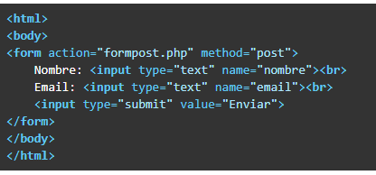
1.1 Formularios en PHP
Introducción
Un formulario sencillo con dos campos a rellenar y un botón para enviar en HTML es de la siguiente forma:

Slide 3
1.1 Formularios en PHP
Introducción
Cuando un usuario rellena los datos y hace click en enviar, los datos del formulario se envían para ser procesados al archivo formpost.php. Los datos se envían a través de HTTP con el método HTTP Post.

Slide 4
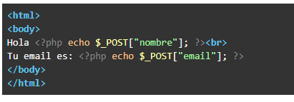
1.1 Formularios en PHP
Introducción
Una vez los datos están en formpost.php pueden mostrarse, guardarse en una base de datos o lo que se necesite. En formpost.php vamos a mostrarlos con echo:

Slide 5
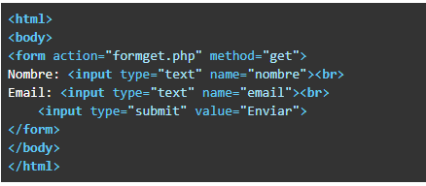
1.1 Formularios en PHP
Introducción
Lo mismo se puede conseguir con el método HTTP GET:

Slide 6
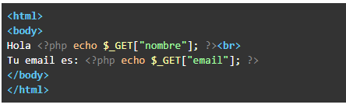
1.1 Formularios en PHP
Introducción
Ahora el archivo donde recibimos los datos es formget.php:

Slide 7
1.1 Formularios en PHP
Introducción
Ahora el archivo donde recibimos los datos es formget.php:
Las superglobals $_GET y $_POST sirven para coleccionar datos de formularios.

Slide 8
1.1 Formularios en PHP
2. GET y POST
$_GET y $_POST son variables superglobales que forman arrays de keys y values, donde los keys son los nombres del formulario (atributo "name") y los values son los datos de entrada de los usuarios. El hecho de que sean superglobals hace que sean accesibles desde el script independientemente del ámbito.
$_GET es un array de variables que se pasan al script a través de los parámetros de URL. La información que se envía es visible para todo el mundo y tiene limitada la cantidad de información que se puede enviar a 2000 caracteres. Las URLs con los datos enviados pueden guardarse en marcadores, lo que puede ser útil en ciertos casos. $_GET sólo se emplea para el envío de información reducida y no sensible.

Slide 9
1.1 Formularios en PHP
2. GET y POST
$_POST es un array de variables que se pasan al script a través del método HTTP POST. La información que se envía no es visible para los demás ya que los nombres y variables van embebidas en el body del HTTP request. No tiene límites en la cantidad de información a enviar. Soporta datos de entrada multi-part binary a la hora se subir archivos al servidor (lo que permite subir múltiples archivos a la vez).

Slide 10
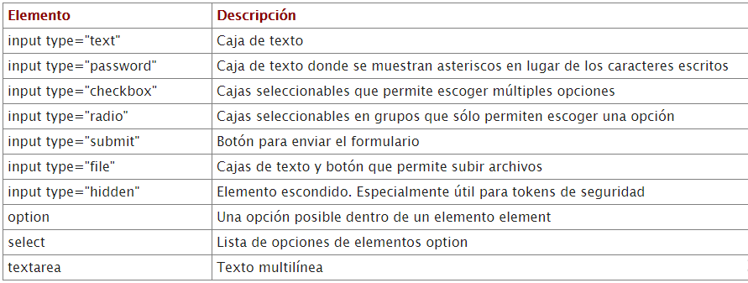
1.1 Formularios en PHP
3. Tipos de elementos
Los 10 tipos de elementos más importantes para los formularios HTML con PHP son:

Slide 11
1.1 Formularios en PHP
4. Validación
La validación de formularios es algo fundamental ya que previene posibles ataques de intrusos, además de asegurar que los datos que se reciben son realmente del tipo deseado.
Existen dos formas de validación de formularios: en el lado del cliente y en el lado del servidor. En el lado del cliente la validación suele ser mediante JavaScript, es más rápida y evita enviar más trabajo al servidor. En el lado del servidor se emplea PHP para verificar que se envían valores correctos, es más seguro pero es más lento y da un poco de trabajo al servidor.

Slide 12
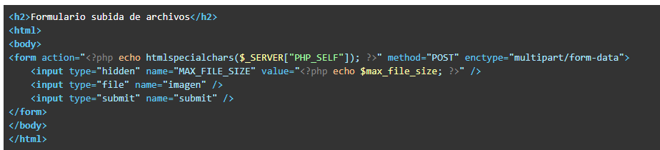
1.1 Formularios en PHP
5. Subida de archivos
Lo más laborioso a la hora de hacer un formulario que permita la subida de archivos es manejarlos y organizarlos una vez están en el servidor. Inicialmente los archivos se suben a un directorio temporal y luego se relocalizan.

Slide 13
1.1 Formularios en PHP
5. Subida de archivos
La información sobre un archivo subido la proporciona el array multidimensional $_FILES. Este array se crea con el key que se indique en el input del formulario, en este caso "imagen":
$_FILES["imagen"]["name"]. Guarda el nombre original del archivo del cliente.
$_FILES["imagen"]["type"]. Guarda el MIME type del archivo.
$_FILES["imagen"]["size"]. Guarda el tamaño del archivo en bytes.
$_FILES["imagen"]["tmp_name"]. Guarda el nombre del archivo temporal.
$_FILES["imagen"]["error"]. Guarda cualquier código de error que pueda provocar la subida del archivo.

Slide 14
1.1 Formularios en PHP
5. Subida de archivos
La función move_uploaded_file() mueve un archivo subido del directorio temporal al directorio que se indique.

Slide 15
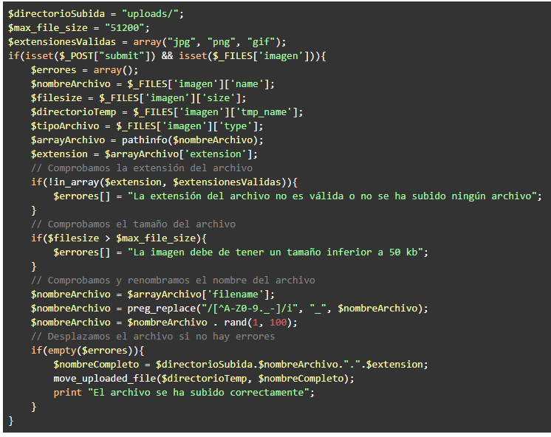
1.1 Formularios en PHP
5. Subida de archivos

Slide 16
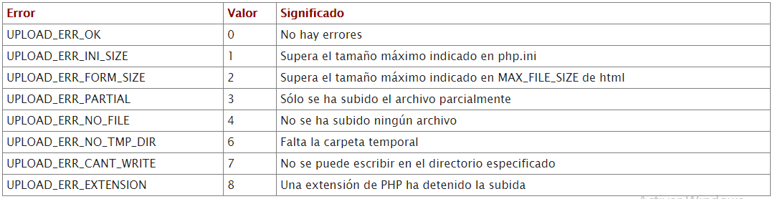
1.1 Formularios en PHP
5. Subida de archivos
El array $_FILES['imagen']['error'] especifica por qué no se ha podido subir el archivo, lo que permite especificar un mensaje de vuelta para cada tipo de error. Devuelve un integer con el número de error:

Slide 17
1.1 Formularios en PHP
5. Subida de archivos
El array $_FILES['imagen']['error'] especifica por qué no se ha podido subir el archivo, lo que permite especificar un mensaje de vuelta para cada tipo de error. Devuelve un integer con el número de error:

